Slide 1
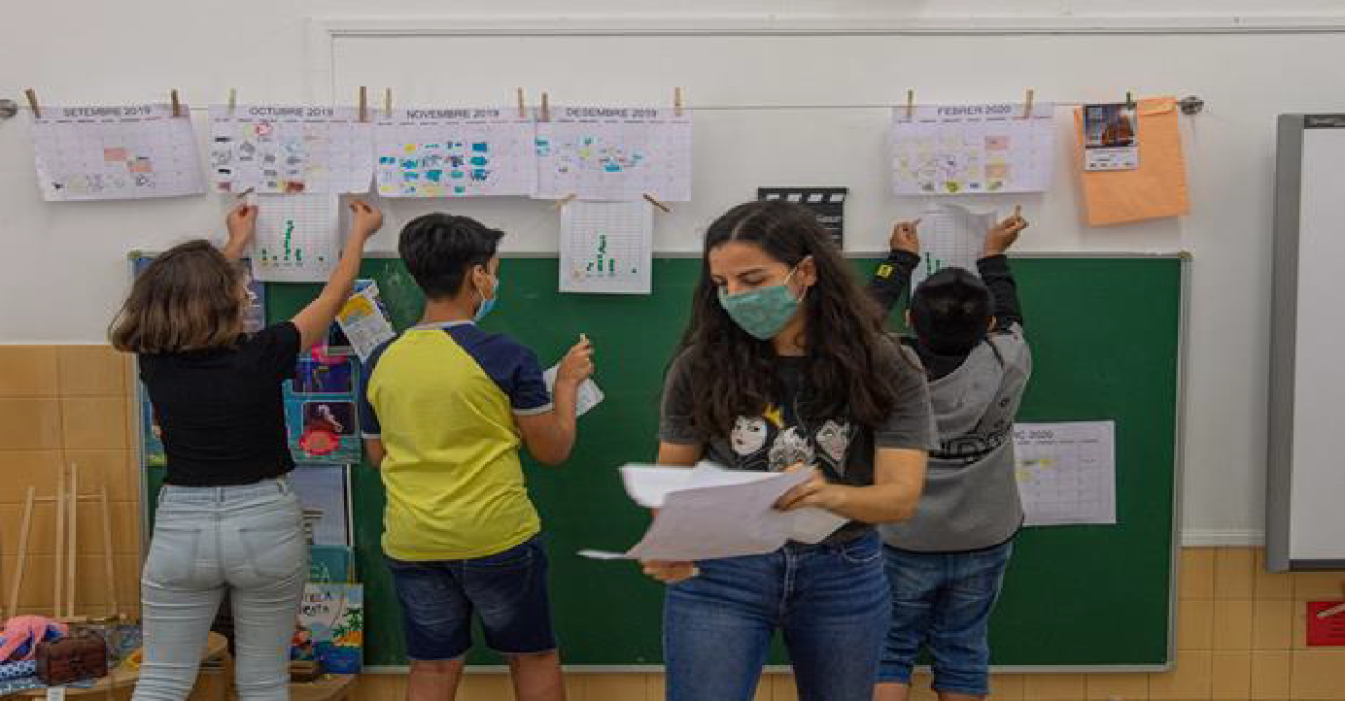
PLAN DE ACCIÓN TUTORIAL
CURSO 2020-2021

Slide 2
INTRODUCCIÓN
Cuando comemos un alimento ligero y sano, nuestro estómago lo digiere fácilmente, no le cuesta hacerlo. En cambio, cuando comemos algo pesado, picante o mucha cantidad, por ejemplo, al estómago le cuesta más y le lleva más tiempo digerirlo, lo que nos provoca muchas veces dolor de barriga.
La experiencia del coronavirus que vivimos es un “alimento demasiado pesado” para nuestro cerebro, además “comemos mucha cantidad" ya que está durando mucho tiempo, así que puede provocarnos mucho malestar, por ejemplo, asustarnos con facilidad, no querer hablar del tema, pesadillas o miedos, miedo a separarnos de nuestro padres o familiares, enfado con todos y por todo, tristeza y muchas ganas de llorar, querer estar solos, ordenar y limpiar todo continuamente, sentir que vamos a explotar, dolor de barriga o de cabeza...
Ahora nuestro cerebro necesita ayuda para poder quedarse con todo lo bueno que nos hará crecer y eliminar todo aquello que ya no nos sirve, para así conseguir que esta experiencia quede en nuestra memoria como algo que ya ha pasado y que de este modo no nos cause ningún malestar.

Slide 3
OBJETIVOS GENERALES DEL PLAN DE ACCIÓN TUTORIAL
1.Masticar la experiencia vivida: desmenuzar la experiencia. Contar lo que vivimos y cómo nos sentimos.
2.Digerir (Procesar): Ayudar al cerebro a quedarse con lo bueno y eliminar todo aquello que no nos sirve para que no nos cause malestar. Ayudar al procesamiento e integración de la experiencia vivida.
3.Crecer (Crecimiento personal): quedarnos con lo bueno de la experiencia.

Slide 4
FUNCIONES DEL TUTOR/TUTORA ANTE LA NUEVA NORMALIDAD
Detectar y, en su caso, derivar posibles situaciones individuales o de grupo
Colaborar con otros profesionales del centro educativo en la atención integral del alumnado
Facilitar la expresión emocional
Facilitar reflexión racional sobre la situación vivida y sus efectos a diferentes niveles, incluido el personal

Slide 5
ACTIVIDAD ESENCIAL DEL TUTOR/TUTORA
Mostrar empatía: actitud de interés, respeto y escucha activa
Desplegar la capacidad de aceptación-comprensión
Observar la dinámica del grupo y las reacciones individuales ante determinadas contenidos o expresiones emocionales de compañeros/as
La actividad esencial del tutor/a
Evitar comparaciones y juicios de valor
Evitar forzar situaciones y escenarios de presión en el alumnado

Slide 6
POSIBLES REACCIONES A TENER EN CUENTA (ADOLESCENCIA)
Pueden presentar las siguientes conductas ante las que hay que estar alerta:
Falta de organización en los estudios, dispersión y bajo rendimiento generalizado en las
distintas materias curriculares.
Reducción del interés o la participación en clase o en actividades extraescolares que antes
eran de su agrado.
Labilidad afectiva y cambios bruscos de humor que exasperan a la persona adulta, tanto en el
ámbito familiar como en el educativo.
Pensamientos recurrentes o intrusos que le provocan un malestar psicológico.
Dificultad para conciliar, mantener el sueño y/o tener pesadillas.
Respuestas exageradas de sobresalto, como si estuvieses en permanente estado de alerta.
Pérdida o aumento de peso por una alteración en los hábitos alimenticios.
Demuestra ansiedad a través de alguno de estos síntomas: inquietud o impaciencia,tensión muscular, se cansa rápidamente, desconcentración, falta de aire, temblores y agitación.
Conductas desafiantes y/o irritabilidad, como reacción a temores y miedos adquiridos en esta situación de emergencia.

Slide 7
LISTADO DE INDICADORES DE AFECTACIÓN GLOBAL PARA EDUCACIÓN SECUNDARIA
Después de vivir la experiencia del coronavirus algunos niños y niñas se sienten tristes,
enfadados o con miedo; a otros les cuesta prestar atención y hacer sus tareas; a otros no les
apetece hablar o estar con sus amigos y amigas, y a otros les cuesta dormir o tienen pesadillas. Puede que tú también notes alguna de estas cosas, contesta el SÍ o el NO en cada pregunta.
A mí también me cuesta prestar atención,
concentrarme o hacer mis tareas.
Yo también me siento sin energía, no tengo ganas de
nada, ni de estar con mis amigos y amigas.
Yo también estoy triste, a veces siento ganas de llorar.
Yo también estoy enfadado/a, no sé por qué pero
tengo más explosiones de enfado.
Yo también tengo miedo y a veces me cuesta salir
a la calle.
Yo también tengo problemas para dormir bien y a
veces tengo pesadillas.
A mí también me duele la barriga o la cabeza a menudo.
Yo tampoco quiero hablar del tema, no quiero ni
pensar en él.

Slide 8
UNIDADES DIDÁCTICAS 1º y 2º DE ESO
TAREA 1: MASTICAR LA EXPERIENCIA
OBJETIVOS:
Crear un ambiente donde el alumnado se sienta lo suficientemente seguro como para poder decidir expresar sus emociones, miedos, dudas...
Ayudar al alumnado a poder compartir su experiencia y expresar sus emociones, para lo que puede resultar útil que la persona adulta empiece compartiendo su propia experiencia y/o poniendo ejemplos.
Detectar y valorar el grado de impacto/afectación del evento en el alumnado.
Validar las experiencias de cada uno/a, focalizándose en las fortalezas y recursos positivos.
ACTIVIDADES
Actividad 1: Mi línea de la historia del COVID-19
Actividad 2: Sacudir el cuerpo como un perro que sale mojado del agua.
Actividad 3: Limpiar la harina

Slide 9
UNIDADES DIDÁCTICAS 1º Y 2º DE ESO
TAREA 2: LA DIGESTIÓN
OBJETIVOS:
Ayudar al procesamiento e integración de la experiencia vivida por parte de cada uno de los alumnos y alumnas.
Ayudar al alumnado a gestionar las emociones surgidas.
Mostrar la capacidad de afrontamiento y superación de los eventos negativos de nuestro cerebro.
ACTIVIDADES
Actividad 1: Película mental con abrazo de la mariposa.
Actividad 2: Sacudir el cuerpo como un perro que sale mojado del agua
Actividad 3:Limpiar la harina
Puedes verlo en el siguiente vídeo: https://youtu.be/-AdFG7gek18

Slide 10
UNIDADES DIDÁCTICAS 1º Y 2º DE ESO
TAREA 3: CRECIMIENTO
OBJETIVOS:
1.Descubrir y reforzar todos aquellos recursos positivos desarrollados a partir de la vivencia del confinamiento.
2.Promover el fortalecimiento y el crecimiento posterior a una situación de crisis.
3.Reforzar la unión entre todos los individuos como símbolo de fortaleza interpersonal.
ACTIVIDADES
Actividad 1: Refuerzo de recursos
Actividad 2: Sacudir el cuerpo como un perro que sale mojado del agua.
Actividad 3: Limpia la harina

Slide 11
UNIDADES DIDÁCTICAS PARA 3º Y 4º DE ESO El proceso vivido. Reflexiones sobre la interpretación de lo experimentado
Actividad 1: ¿Hemos cambiado? Superar las dificultades.
Objetivos:
1.Reflexionar sobre el proceso vivido durante la pandemia y el confinamiento. Lecciones que hemos podido aprender.
2. Revisar los diferentes aspectos positivos y negativos ha generado la situación vivida, en la dimensión global, de país, social, familiar e individual.
3.Facilitar la expresión y, en su caso, el desahogo emocional del alumnado.

Slide 12
ACTIVIDAD 1:¿HEMOS CAMBIADO?
Secuencia de posibles acciones:
1.Análisis personal por escrito/hablado sobre los cambios que se han producido como consecuencia de la pandemia y el coronavirus:
-En el mundo
-En nuestro país.
-En nuestra familia
-En nosotros mismos.
2.Responder a cuestiones de esta naturaleza:
-¿Qué ha cambiado en nuestro mundo? ¿Y en nuestro país? ¿se han producido cambios en nuestra familia? ¿Y en nosotros mismos?
-¿Sentimos que seguimos siendo los mismos? ¿Se han producido efecto en mi vida que la han cambiado’ Aspectos relacionados con mi identidad, autoestima, valores, prioridades, intereses…?
-¿Qué efectos de la situación vivida por la pandemia podemos considerar positivo en la vida de nuestro planeta? ¿En nuestro país? ¿En nuestro entorno? ¿En nuestra familia? ¿En nuestra vida personal?
3.Compartir las reflexiones en grupo, buscando puntos y elementos en común.
4.Visualización del vídeo: "Hay que ser valiente en la vida y en el amor". Albert Espinosa, escritor. https://www.youtube.com/watch?v=IoKHaljIXxc
5.Seleccionar fragmentos según interés.
6.Reflexión grupal sobre las ideas fundamentales del vídeo.
7.Elaboración de conclusiones.

Slide 13
Modelo de hoja de registro para el relato del alumnado
Durante el confinamiento, el proceso de desescalada y el período de vacaciones…
1.Intenta detallar aquellos pensamientos que de forma habitual aparecían en tu mente. ¿Puedes señalarlos según los diferentes momentos por los que crees que pasaste durante esos períodos? ¿En qué pensabas? ¿Qué cosas “se te pasaban por la mente”?
2.Intenta aproximarte al mundo emocional que viviste. Intenta describir las emociones que de forma más significativa sentiste durante los citados períodos (miedo, alegría, tristeza, asco, amor, sorpresa, disgusto, ira…)
3.Intenta ahora describir comportamientos, conductas… ¿Qué rutinas eran las que seguías de forma cotidiana? ¿Qué hacías? ¿Cómo, con qué y junto a quién te divertías? ¿Cómo te relacionabas ?
4.¿Te apetece escribir en modo relato (o, en su caso, dibujar algo) de lo que has vivido y cómo lo has vivido?

Slide 14
ACTIVIDAD 2: “QUERIDA YO” EDADES: 12-18 AÑOS OBJETIVOS: • Reflexionar sobre el proceso vivido durante la pandemia y el confinamiento. Lecciones que hemos podido aprender. • Revisar los diferentes aspectos positivos y negativos ha generado la situación vivida, en la dimensión global, de país, familiar e individual. • Facilitar la expresión y, en su caso, el desahogo emocional del alumnado. materiales: • Querida yo (María Alonso)
https://www.youtube.com/watch?v=1uK0b4MxI2A

Slide 15
Secuencia de posibles acciones: • Visualización del vídeo • Análisis individual del vídeo: anotar las ideas esenciales en pequeño grupo. ¿qué nos quiere decir la autora? • Puesta en común por grupos. • Aspectos negativos y positivos de lo vivido en diferentes ámbitos. • Elaboración de conclusiones. • Reflexión individual por escrito.
ACTIVIDAD 2: «QUERIDA YO»

Slide 16
Edades: 12-18 años. Objetivos: • Reflexionar sobre el proceso vivido durante la pandemia y el confinamiento. lecciones que hemos podido aprender. • Revisar los diferentes aspectos positivos y negativos ha generado la situación vivida, en la dimensión global, de país, social, familiar e individual. • Facilitar la expresión y, en su caso, el desahogo emocional del alumnado. • Habilitar diferentes núcleos temáticos para la investigación individual o en grupo (la pandemia en el mundo, consecuencias del confinamiento en ámbitos climáticos, profesiones que han mantenido el sostenimiento de la sociedad, el duelo por la pérdida de personas queridas…
Actividades 3-9: ¿Ha cambiado nuestro mundo? Reflexión, profundización y debate sobre la pandemia y su repercusión personal y social.

Slide 17
Secuencia de posibles acciones: • Visualización del vídeo/lectura del texto • Análisis individual del vídeo/texto: anotar las ideas esenciales en pequeño grupo. ¿Qué nos quiere decir la autora? • Puesta en común por grupos. • Aspectos negativos y positivos de lo vivido en diferentes ámbitos. • Elaboración de conclusiones. • Reflexión individual por escrito. • Plantear alguna línea de investigación por grupos para puesta en común posterior y debate. un ejemplo. consultar el siguiente enlace: https://www.mapfre.com/coronavirus-medio-ambiente/ materiales • Actividad 3: BBC. Coronavirus. Las decisiones imposibles que la pandemia nos está obligando a tomar. https://www.bbc.com/mundo/noticias-52232913
Actividades 3-9: ¿Ha cambiado nuestro mundo?

Slide 18
• Actividad 4: Coronavirus: ¿Qué necesita el mundo de nosotros? - Enric Corbera Institute https://www.youtube.com/watch?v=51h_sfzxdza • Actividad 5: #Coronavirus | Egoísmo vecinal: Aplausos en el balcón y amenazas en las puertas. https://www.youtube.com/watch?v=88sswdynrqg
Materiales

